Slide 1

2019
东软项目实训报告
学生考试系统
学生界面 教师界面 管理员界面 项目总结
汇报人：管茂伟 张锦航 滕文杰 谢胜杰

Slide 2

01
【 学生界面 】
目录
02
【 教师界面 】
CONTENTS
03
【 管理员界面 】
04
【 项目总结 】

Slide 3

01
学生界面

Slide 4
考试参加流程
01
02
03
参加考试
提交试卷
查看成绩

Slide 5
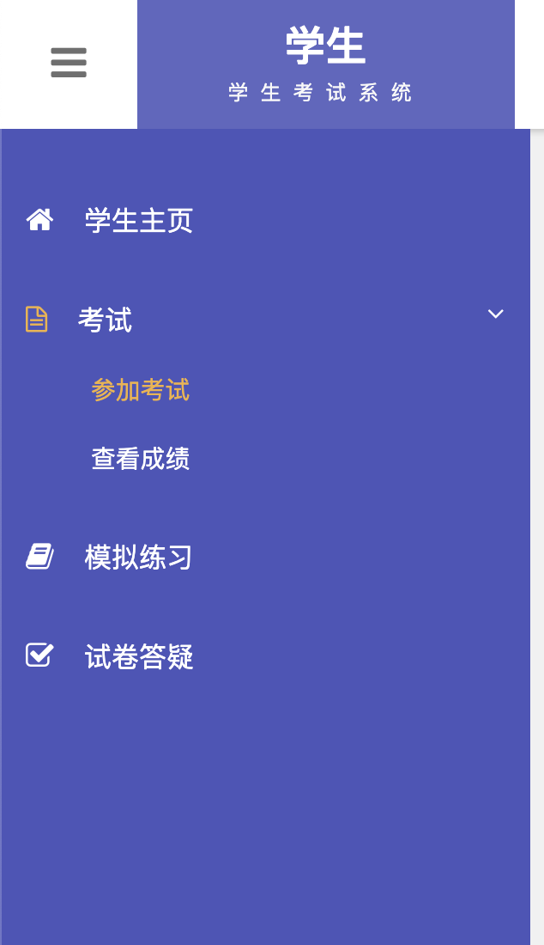
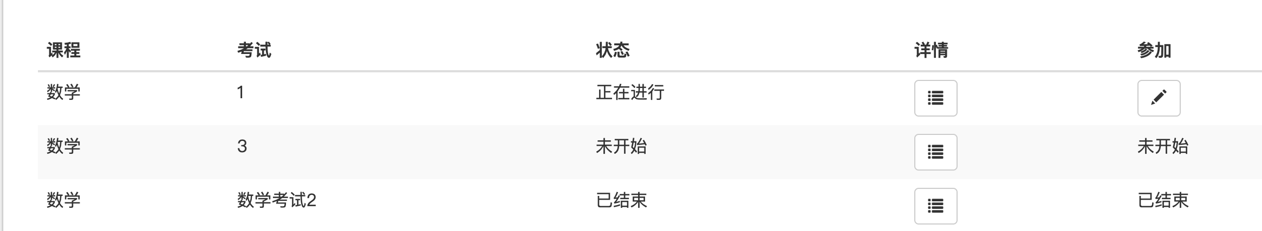
参加考试
根据考试的开始结束时间显示考试状态，
未开始以及结束的考试考生无法参加。
来试试参加考试

Slide 6
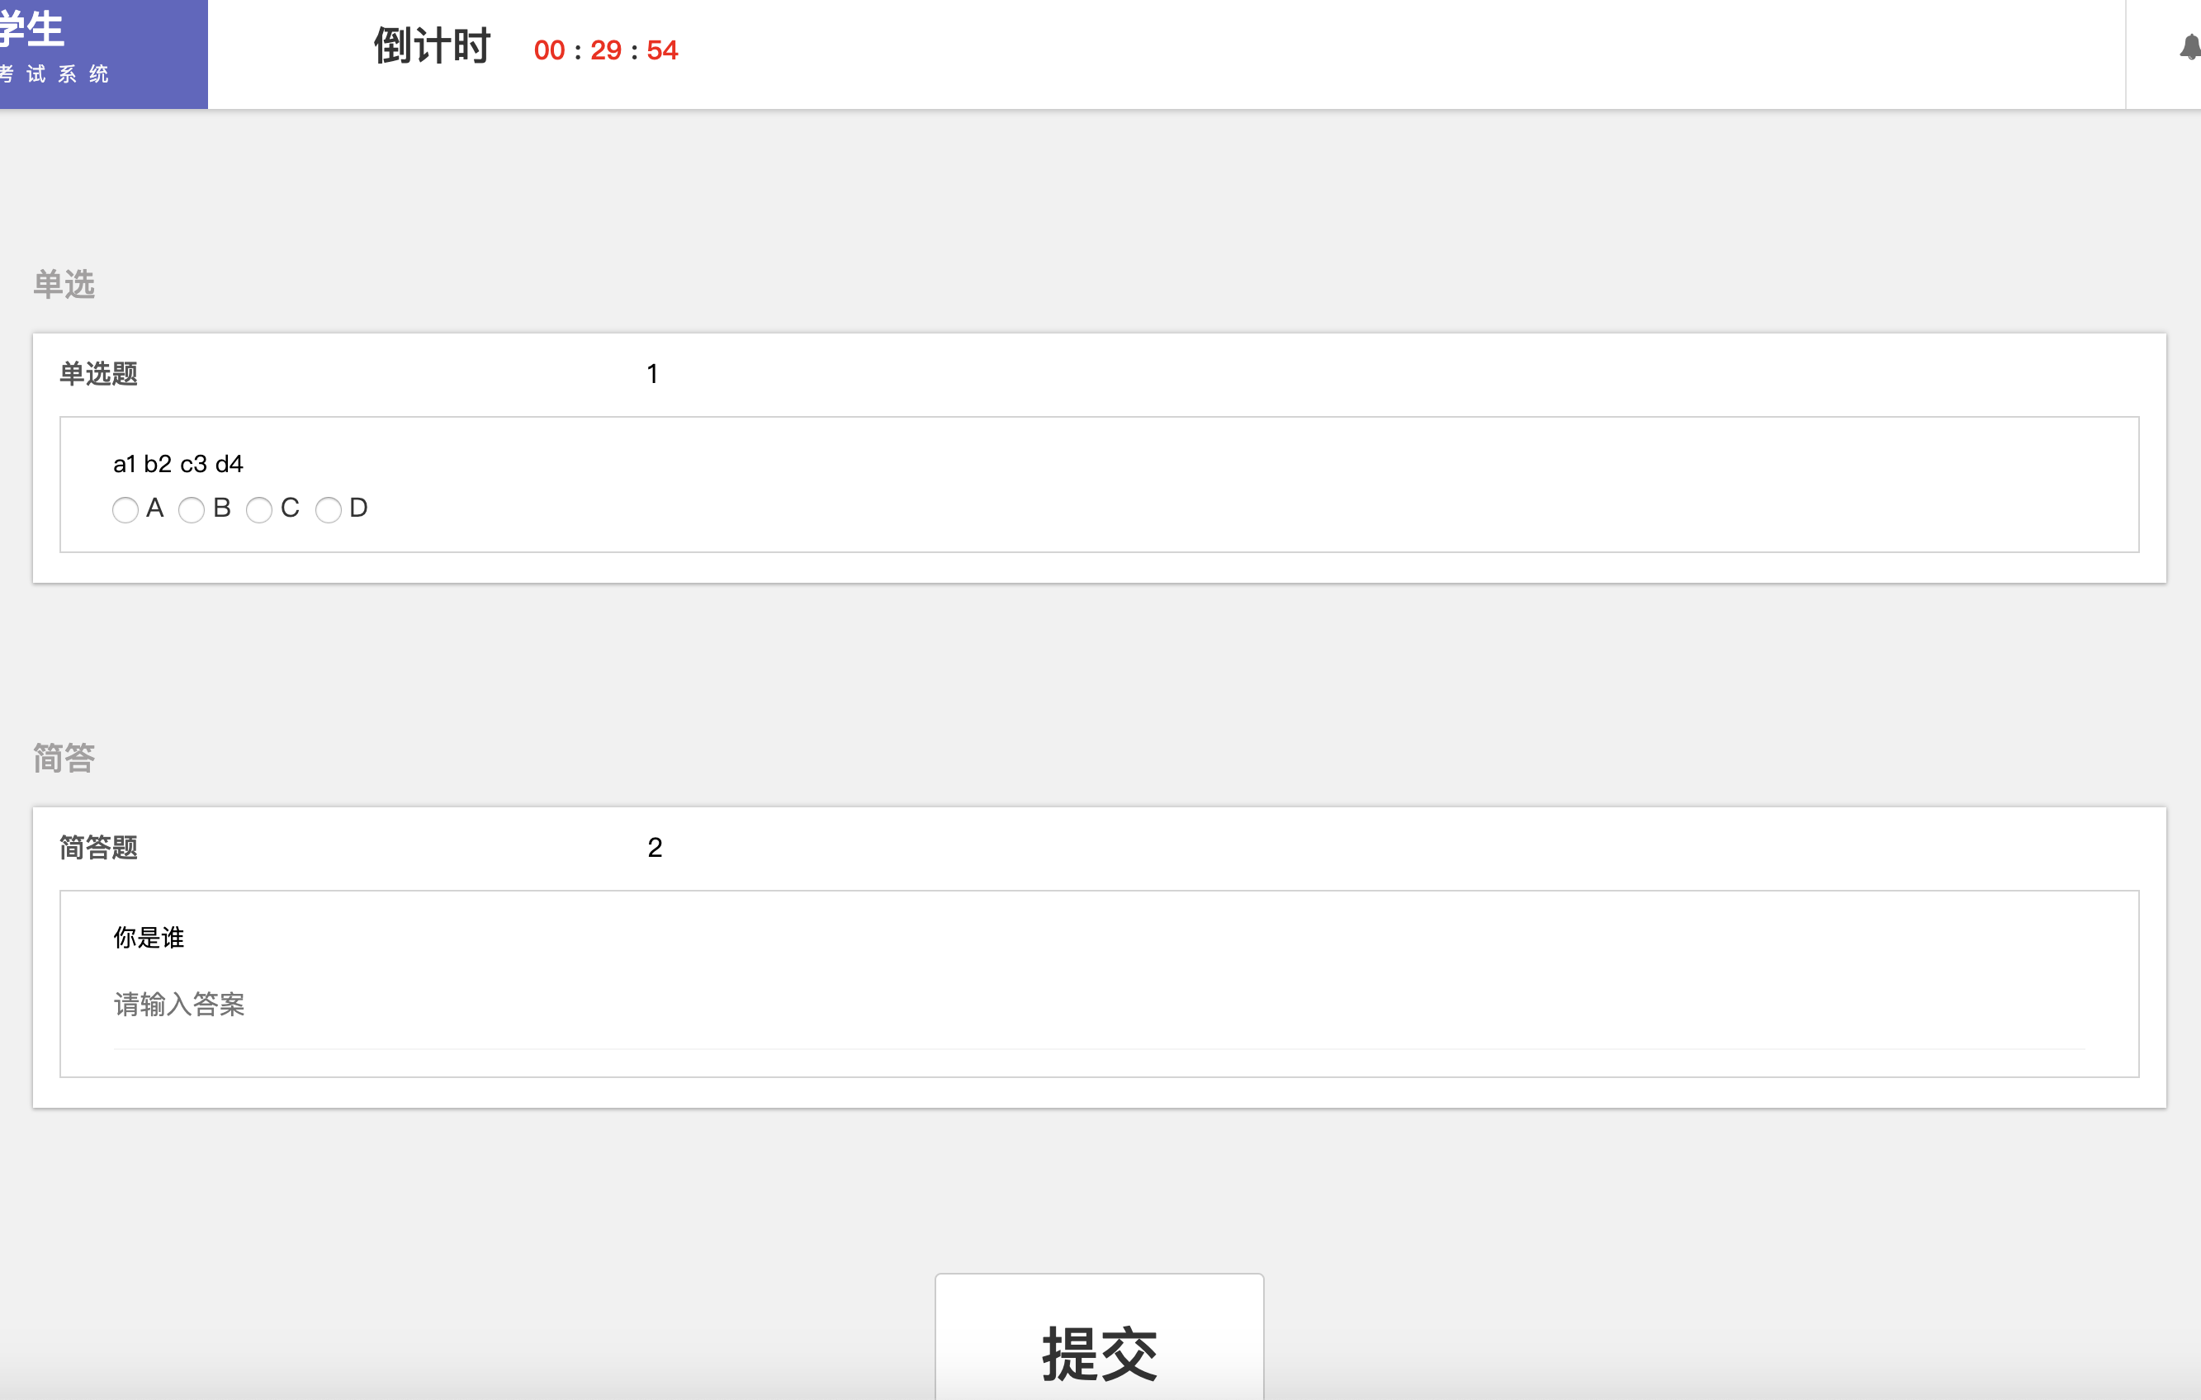
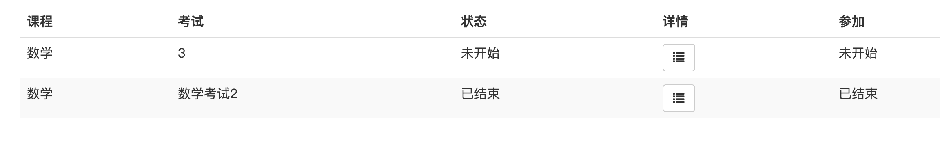
试卷提交后在参加考试的地方就看不到该场考试
考试题目分为单选，多选，
填空以及简答，根据规定
好的考试时长进行倒计时，
时间到自动进行提交。

Slide 7
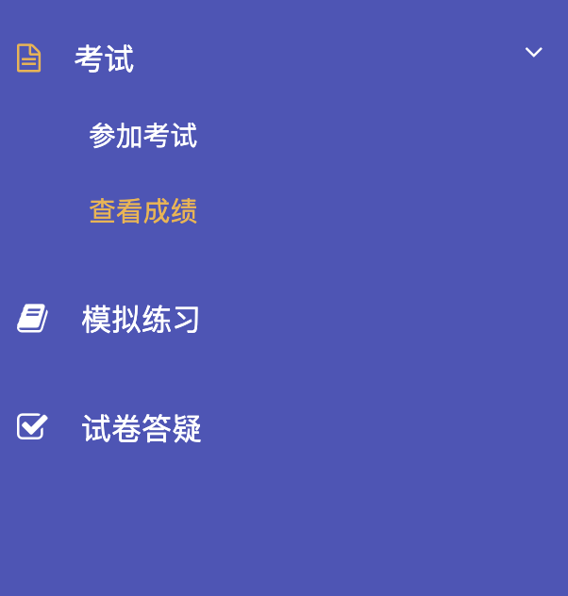
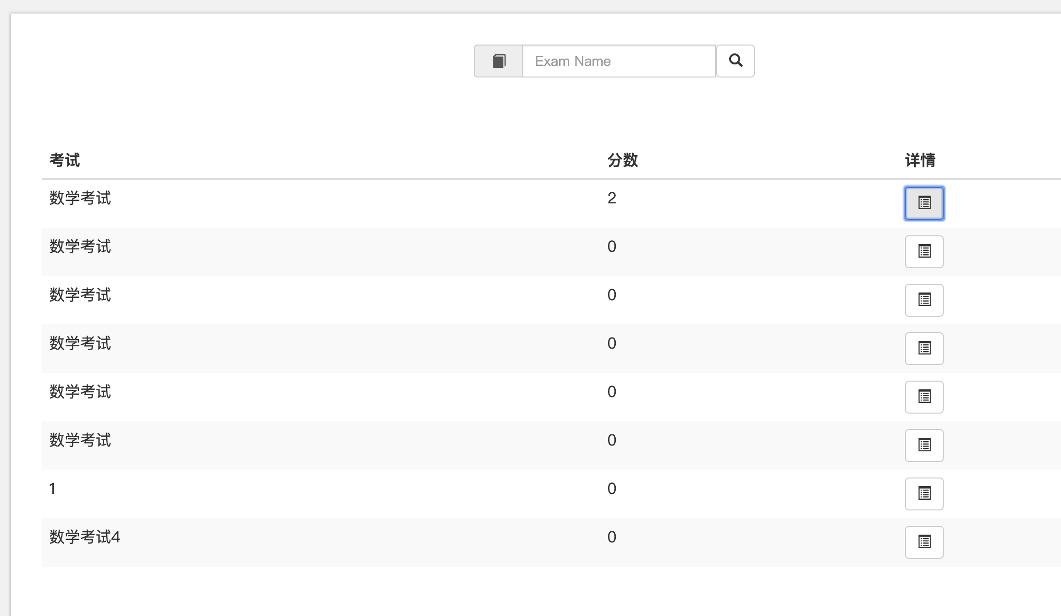
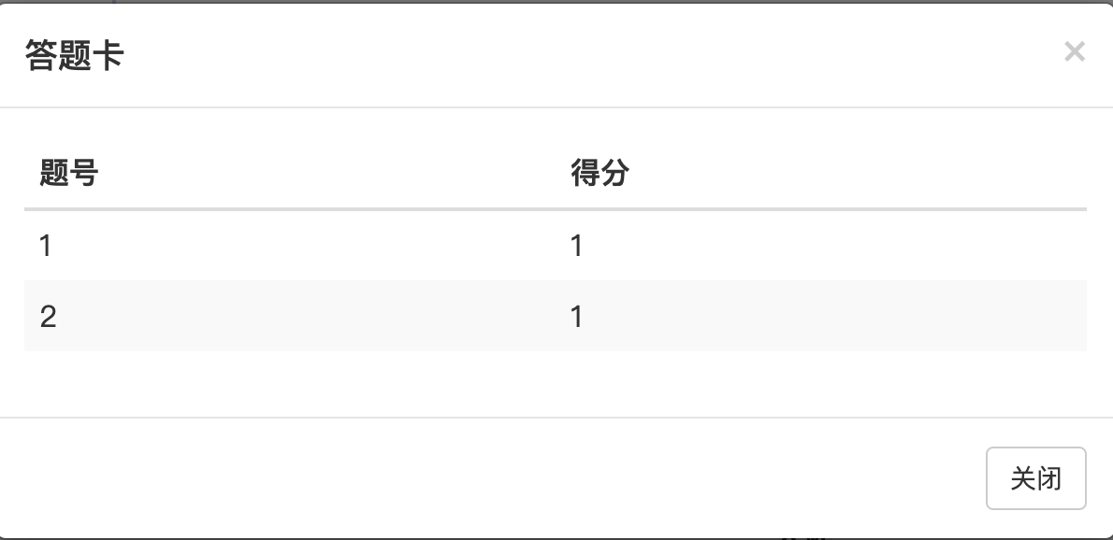
查看成绩
在这个界面能看到自己各个考试的分数
点击详情便能看到自己的小题分数

Slide 8
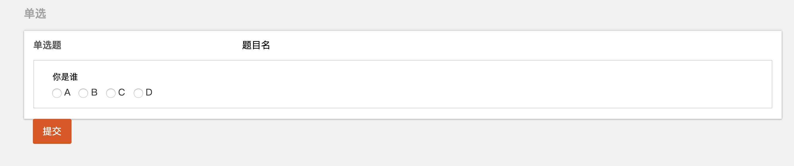
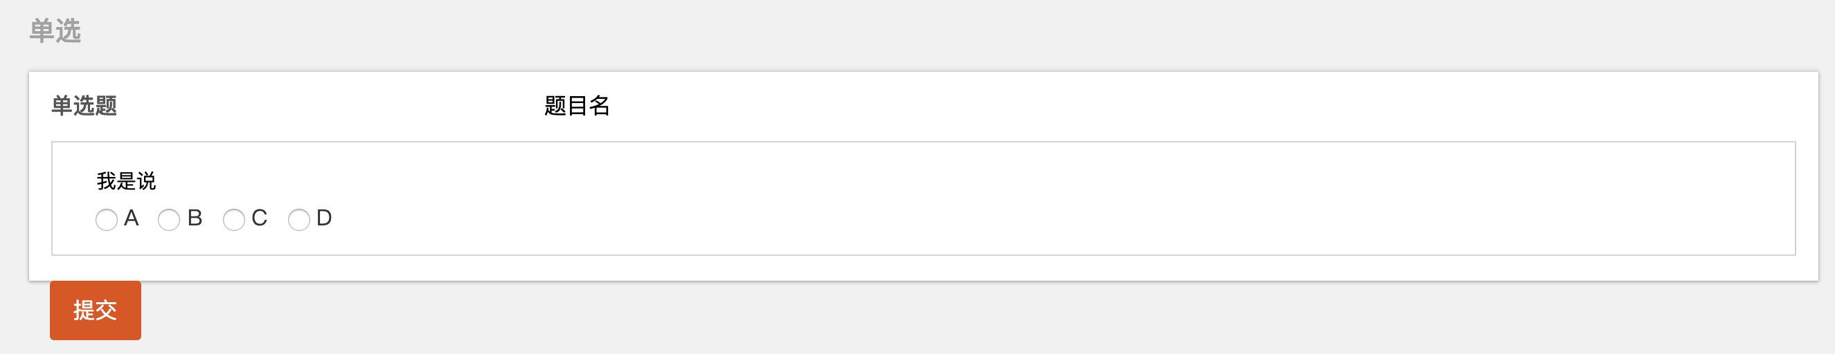
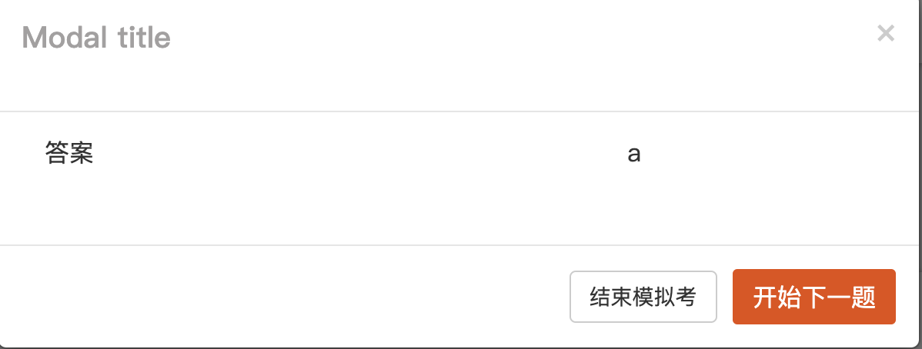
模拟训练

Slide 9
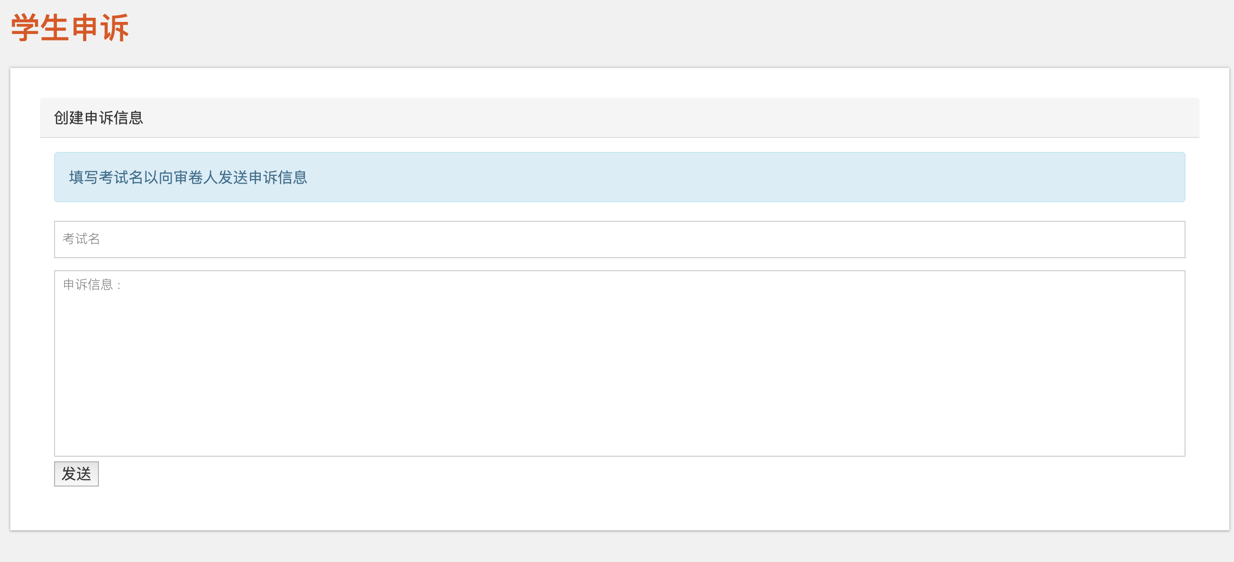

Slide 10
02
教师界面

Slide 11
01
02
03
04
试题
添加试题
试题管理
试卷
生成试卷
我的试卷
考试评阅
成绩分析

Slide 12
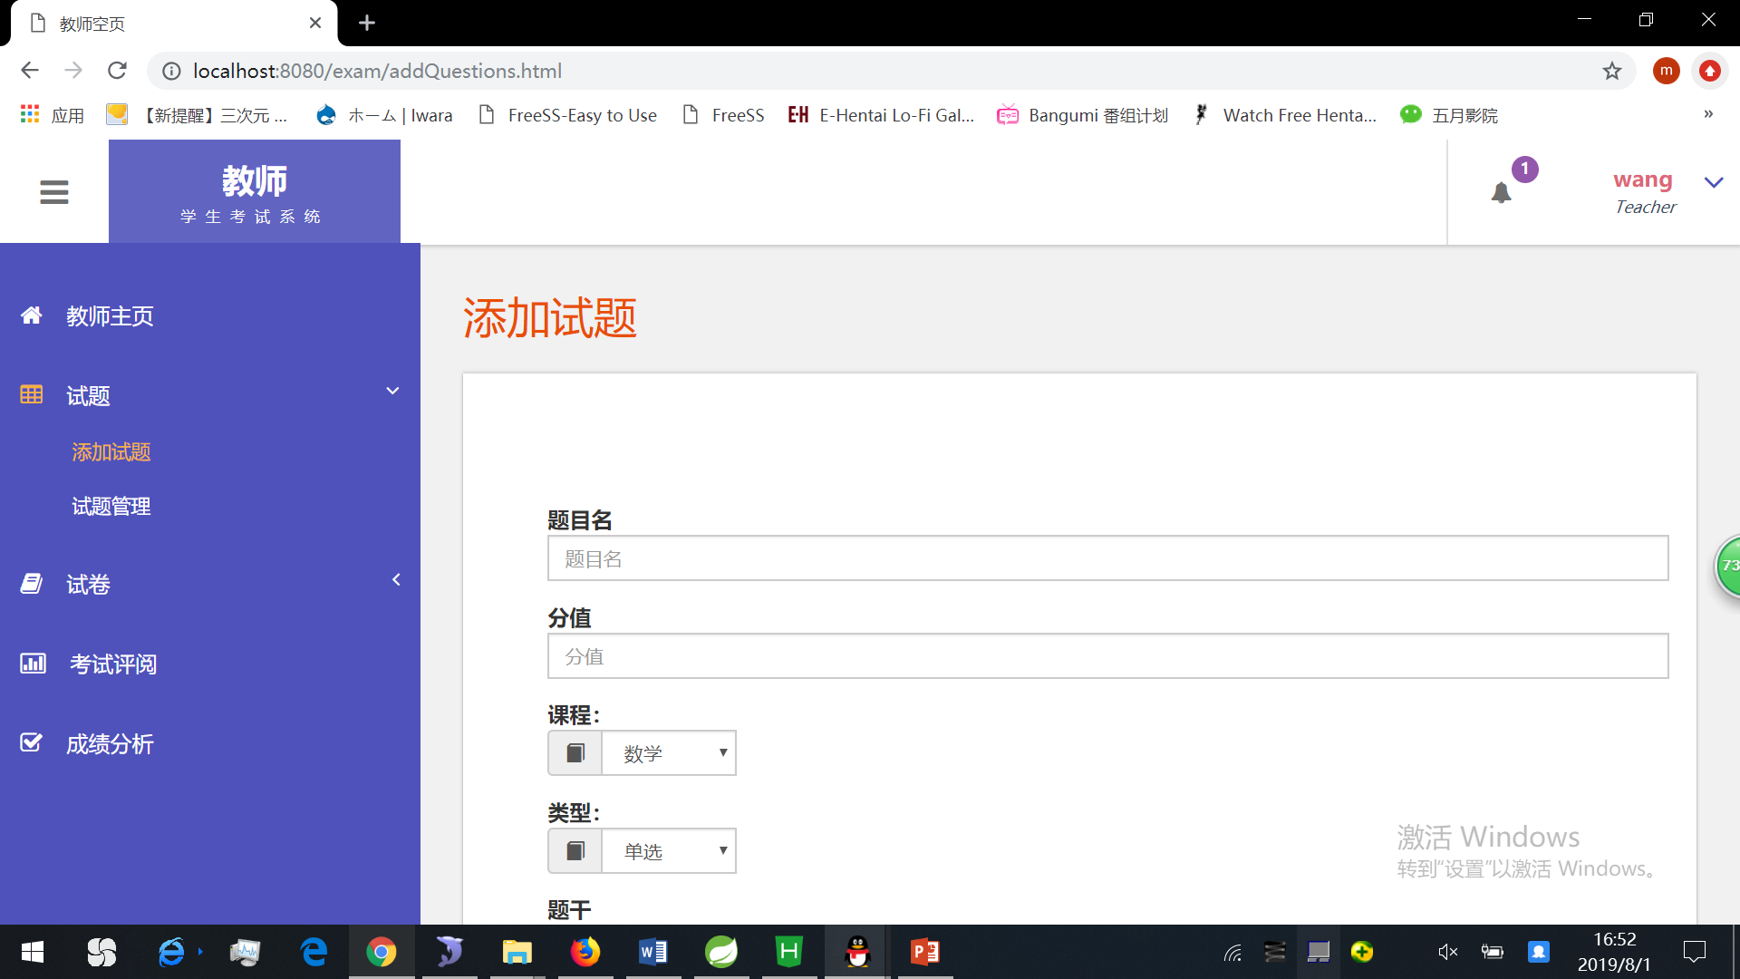
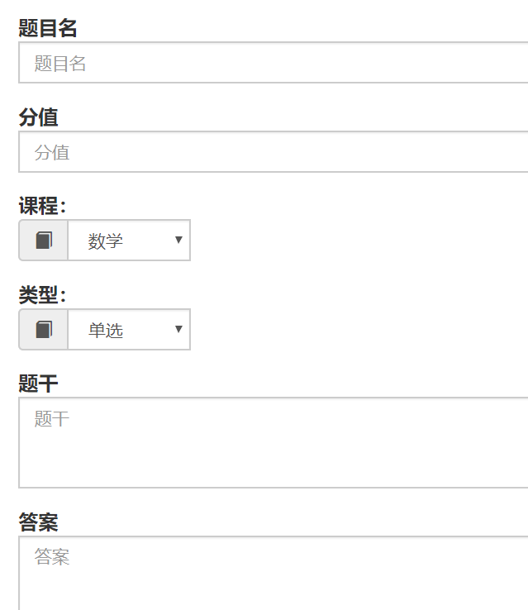
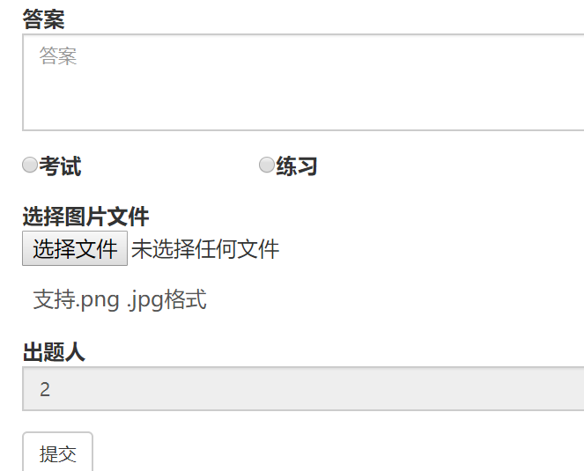
试题模块
添加试题
支持9项修改
1.题目名
2.分值
3.课程
4.题型
5.题干
6.答案
7.练习/考试
8.上传图片
9.出卷人ID

Slide 13
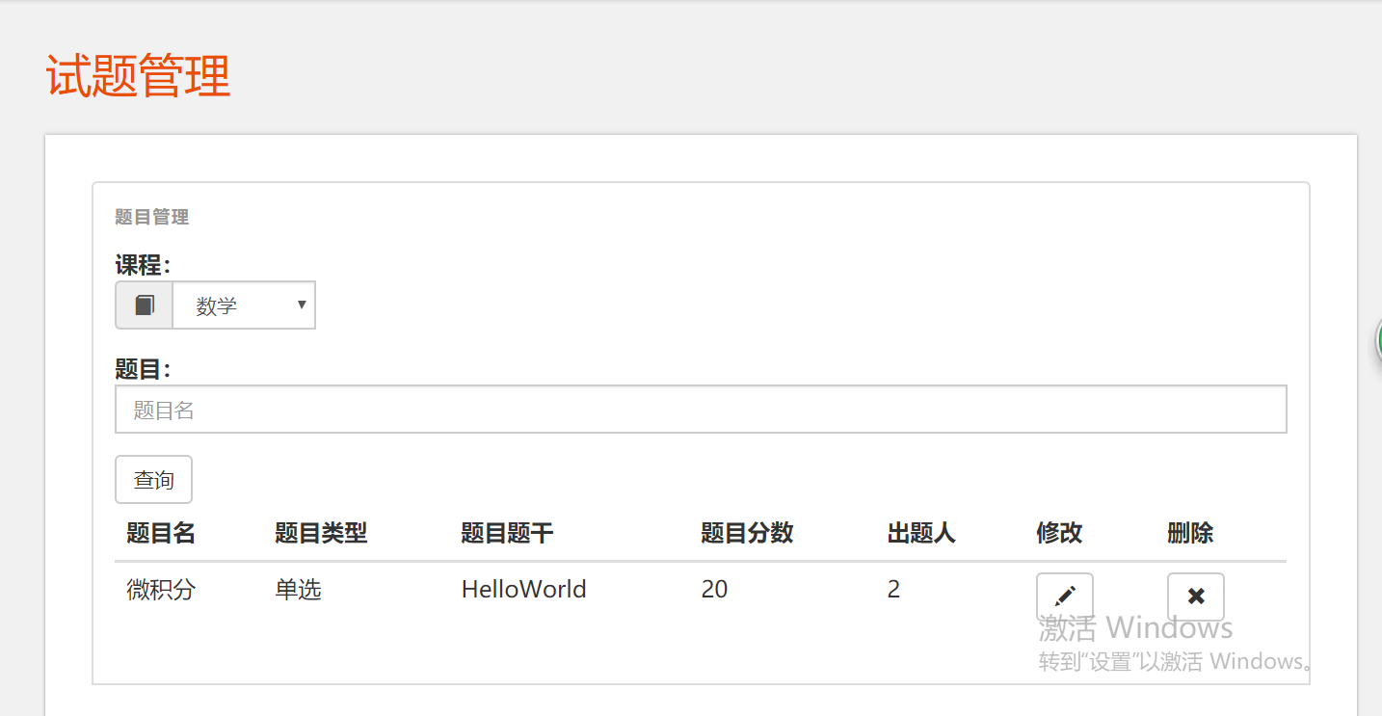
支持课程/题目双查询
可以对已出题目修改和删除

Slide 14
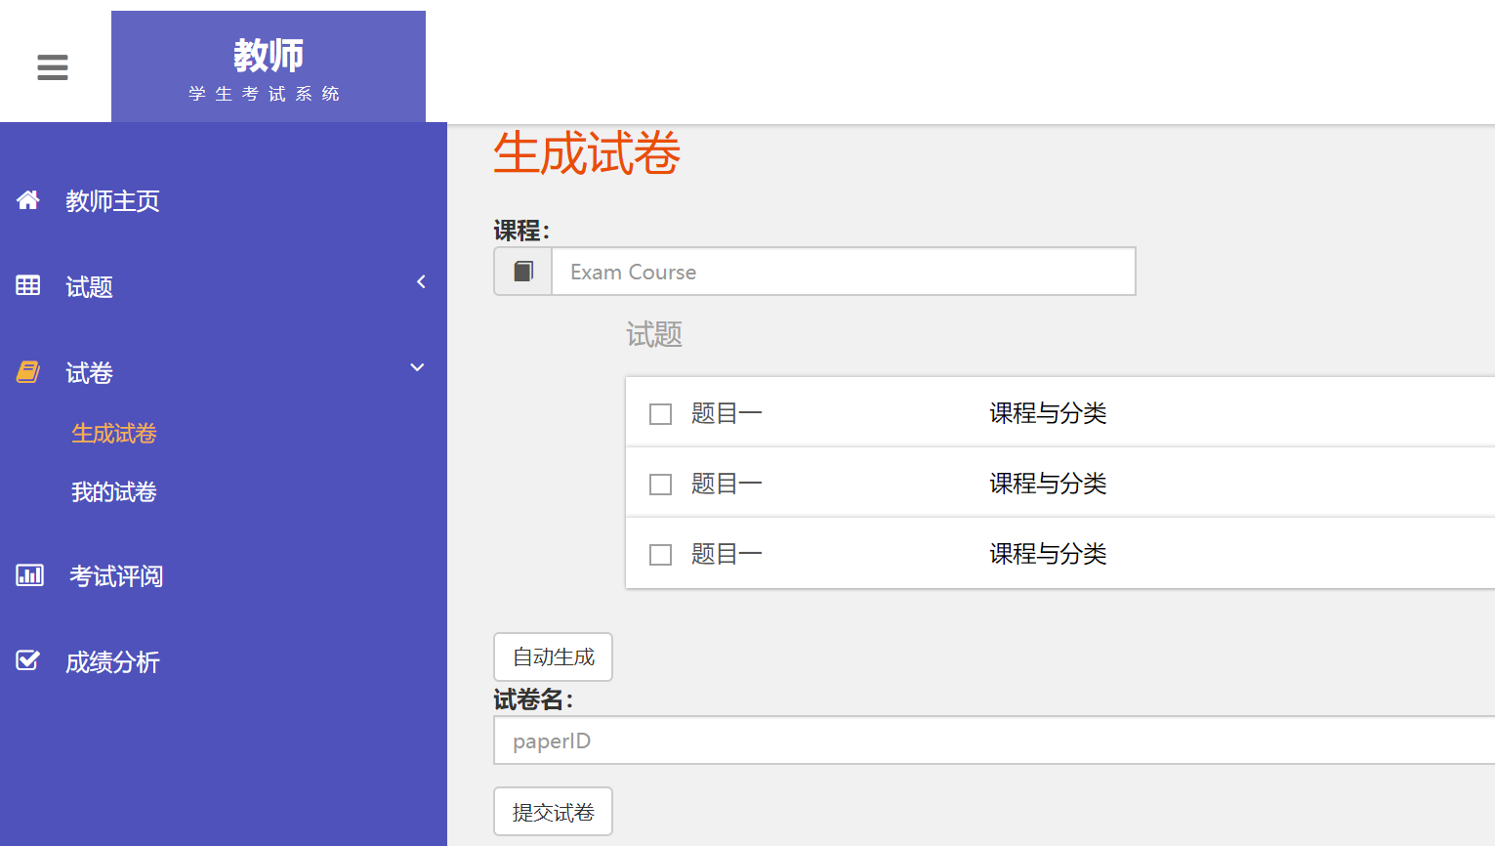
可通过课程查询所有试题
自动生成：随机选择试题生成试卷

Slide 15
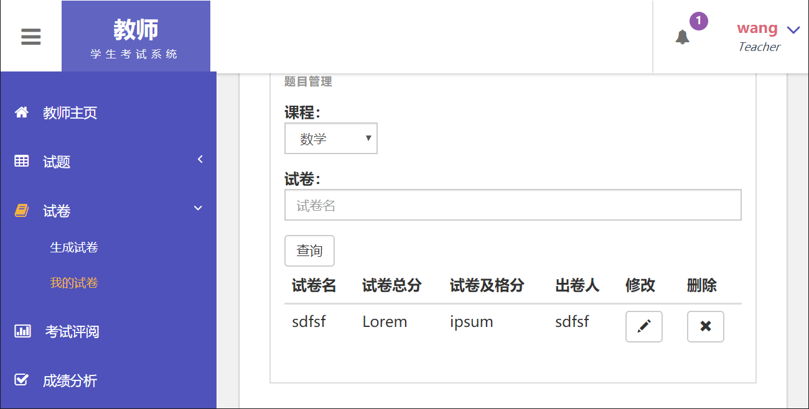
可以对已出试卷修改和删除

Slide 16
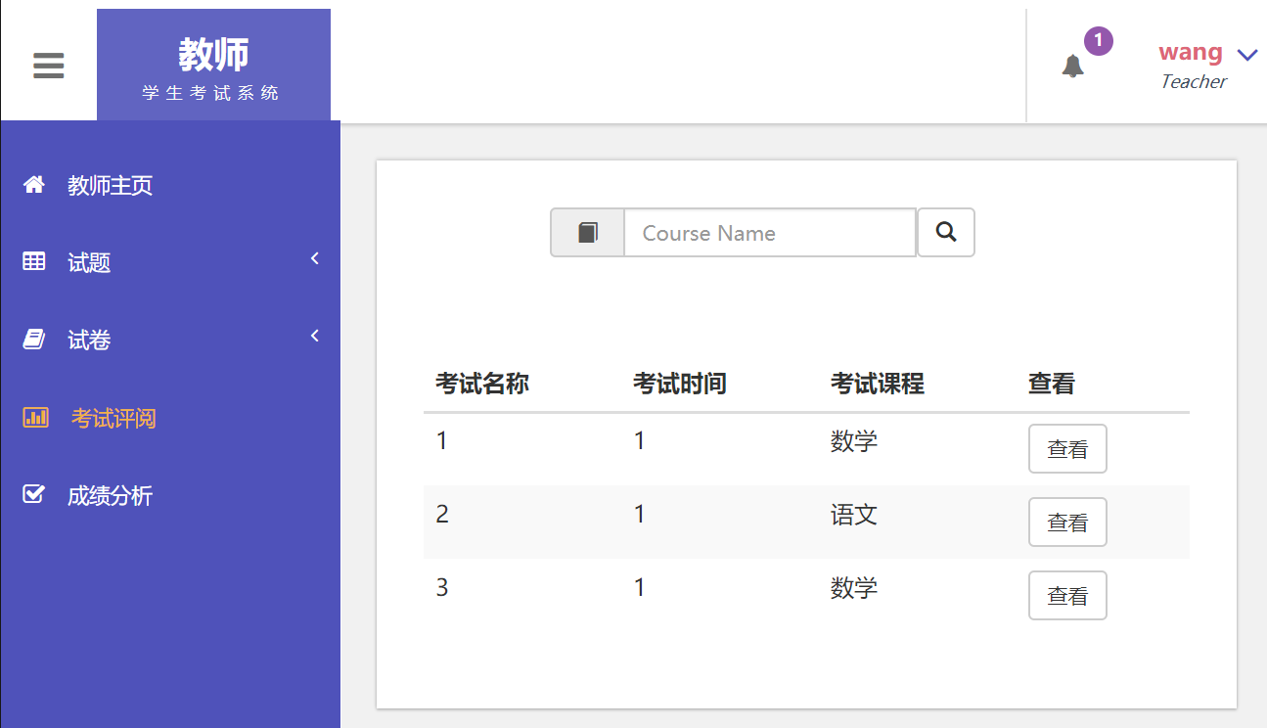
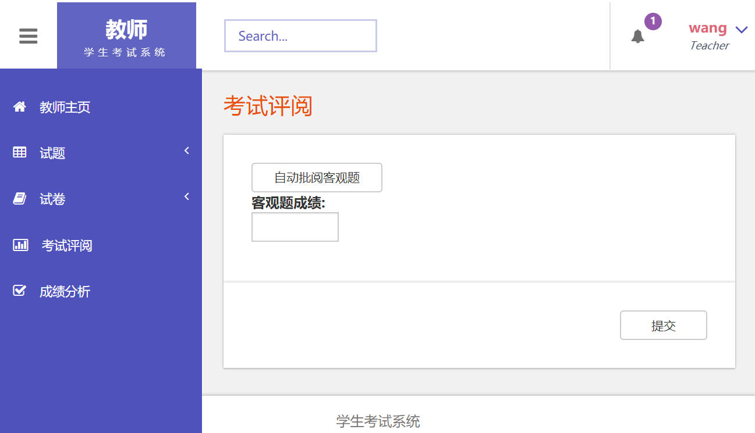
可通过课程名查找考试
查看参考学生答题卡并对主观题批改

Slide 17
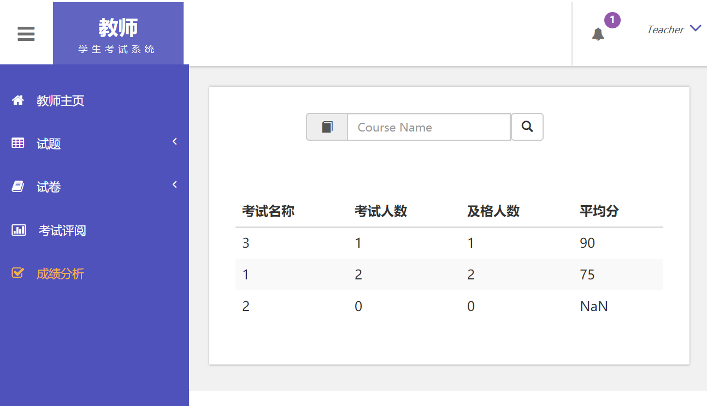
允许模糊查询课程名，并给出课程考试参考人数及格人数及平均分

Slide 18
03
管理员界面

Slide 19
01
02
用户管理
增加、删除、查找用户
修改用户信息
课程管理
增加、删除、查找课程
03
04
考试管理
增加 、删除、查找考试
修改考试信息
成绩管理
查找考试成绩

Slide 20
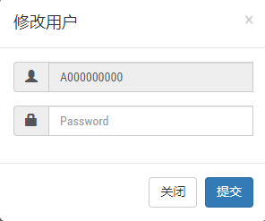
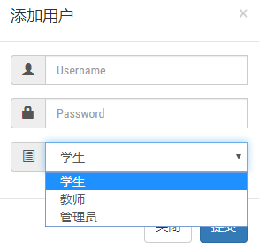

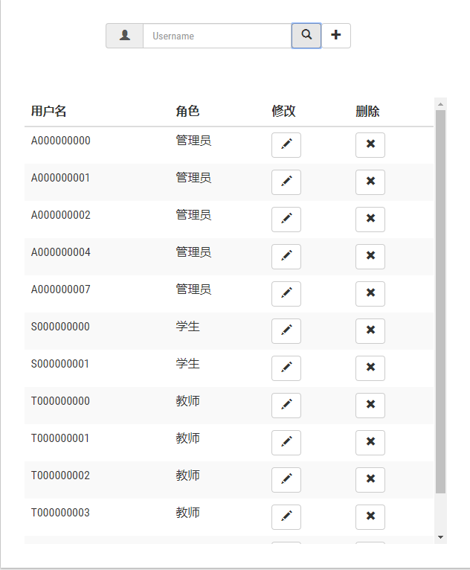
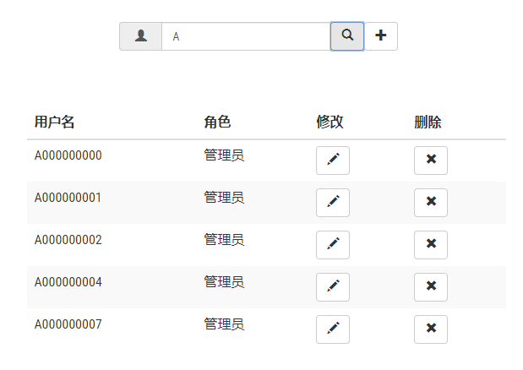
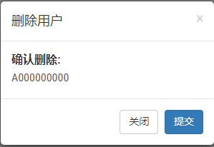
添加
支持三种角色用户，添加
完列表自动更新
修改
自动生成修改按钮，自动获取
用户信息，修改更便捷
。
删除
自动生成删除按钮，自动获取删除
用户信息
查找
支持模糊查询，查询更高效

Slide 21
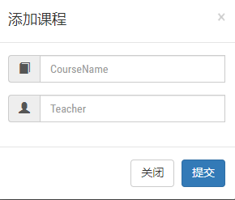
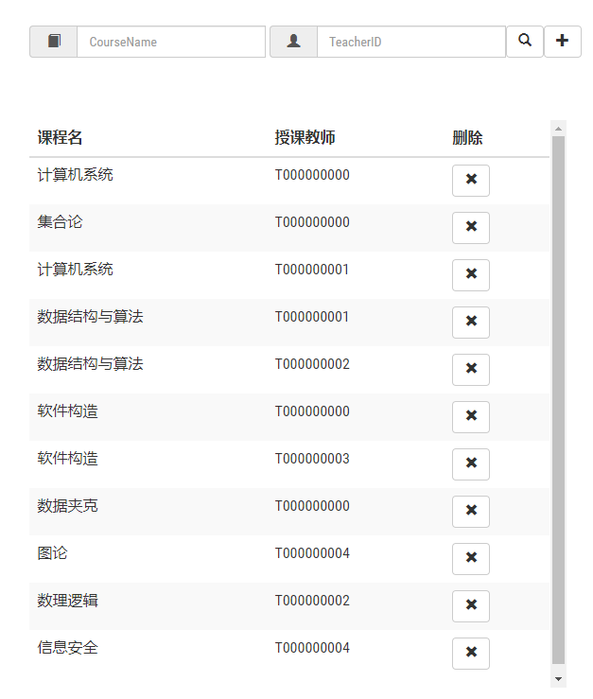
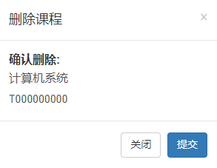
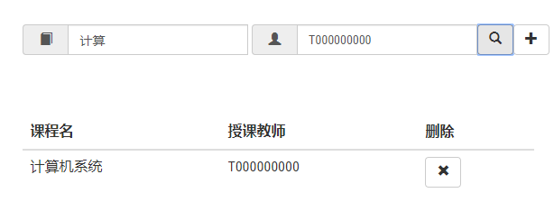
添加
弹窗添加，页面不跳转，操作更便捷
删除
自动生成删除按钮，自动获取用
户信息，操作简单
。
查找
支持多条件模糊查询，查找更高效

Slide 22
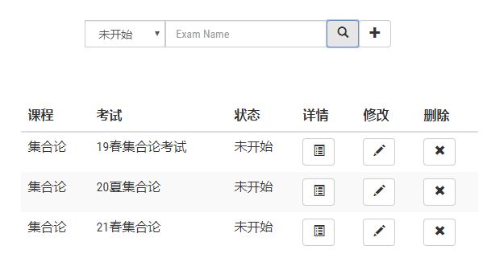
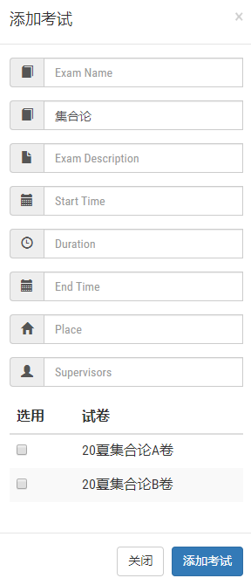

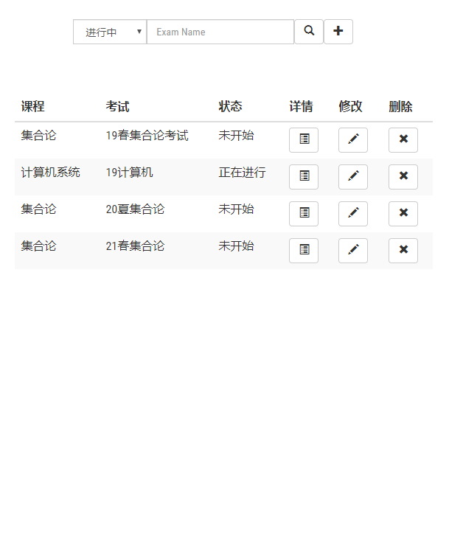
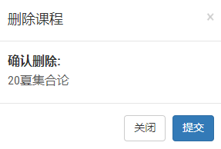
查找
支持多条件筛选模糊查询，查找更高效
添加
根据课程自动匹配试卷，更智能
。
删除
自动生成删除按钮，操作方便

Slide 23
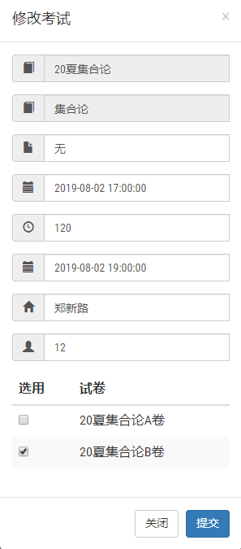
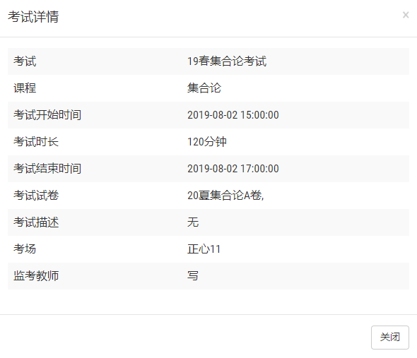
修改
记忆初始内容，修改更方便
详情
一键查询详情，页面更简洁
。

Slide 24
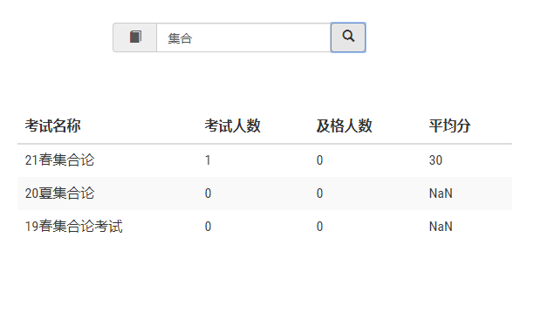
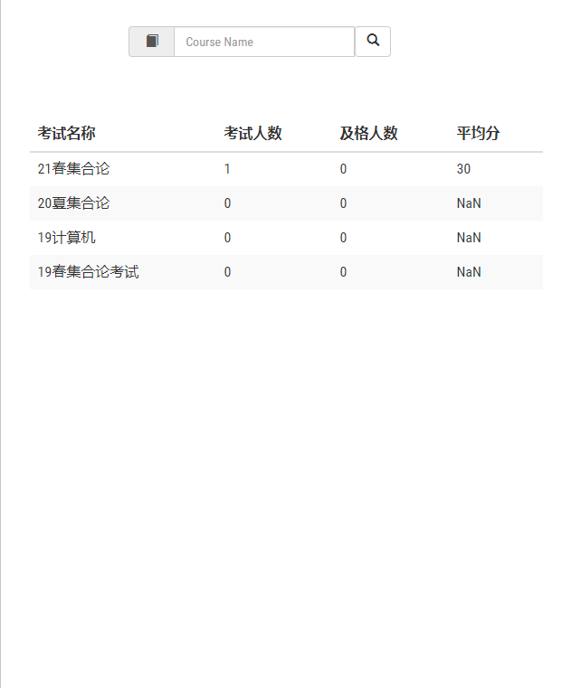
查询
支持模糊查询，查询更高效
。

Slide 25
04
项目总结

Slide 26
MySQL
MyBatis
Spring MVC
依表建立数据库，以及对表的基础操作：增删改查。 Java代码层与后台数据库的链接，以及通过代码对后台数据库进行操作
IOC（控制反转） DI（依赖注入） 以及AOP（面向切面编程），基于注解与配置的DI和AOP
前端与Ajax
Spring Boot
学会利用SpringBoot 对MVC中的配置进行简化
学会了前端HTML的书写，学会html与jsp对后台传数据，以及ajax异步请求和restful风格

Slide 27
MySQL
MyBatis
MySQL复合语句
Xml配置文件
增删改查
MySQL标签

Slide 28
Spring MVC
面向切面编程
AOP
配置
<bean>
依赖注入
DI
IOC
注解
控制反转
@Mapper
@Service

Slide 29
约定优于配置，代替了繁琐的xml配置文件
Spring Boot
https://v3.bootcss.com/css/
Bootstrap
前端与Ajax

Slide 30
2019
演讲完毕，谢谢观看！
学生界面 教师界面 管理员界面 项目总结
汇报人：管茂伟 张锦航 滕文杰 谢胜杰

